Slide 1
Processamento Digital de Imagens
Desafio 2
Agosto 2022

Slide 2
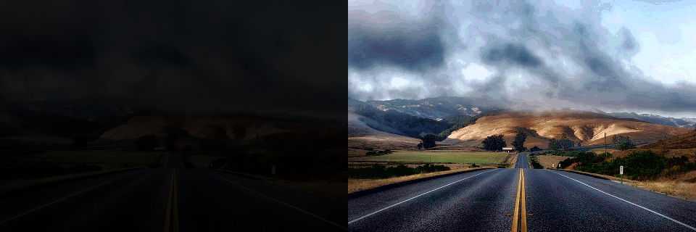
Clarear a imagem “Clarear_1.png”
Para isso foi implementado:
Conversão do espaço RGB para HSV;
Equalização do Histograma (usando o espaço de cores HSV -> canal V);
Conversão do espaço HSV para RGB.

Slide 3
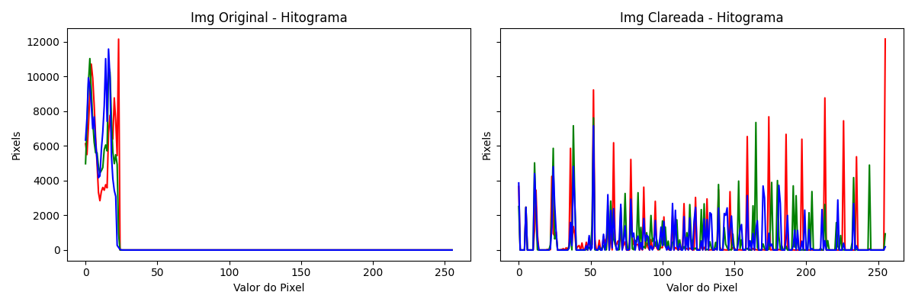
Histograma -“Clarear_1.png”

Slide 4
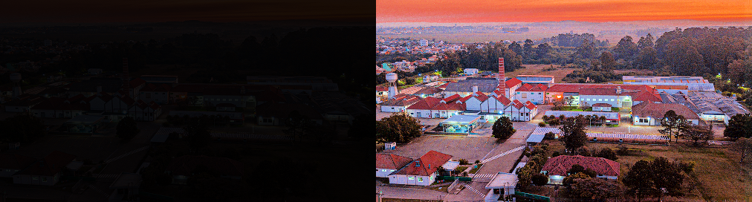
Clarear a imagem “Clarear_2.png”
Para isso foi implementado:
Conversão do espaço RGB para HSV;
Equalização do Histograma (usando o espaço de cores HSV -> canal V);
Conversão do espaço HSV para RGB.

Slide 5
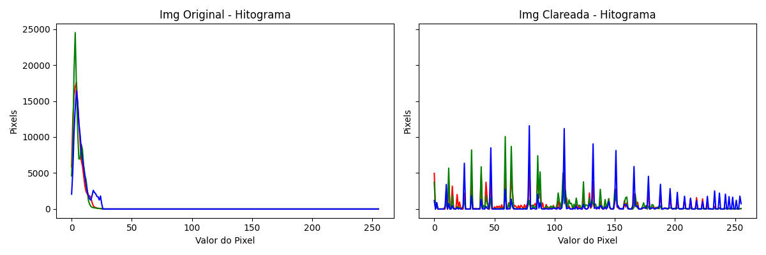
Histograma -“Clarear_2.png”

Slide 6
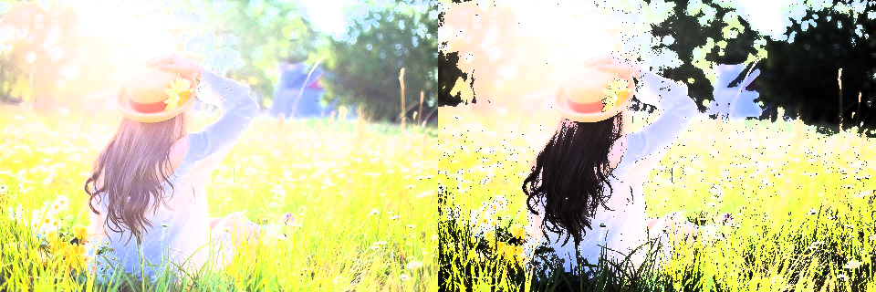
Escurecer a imagem “Escurecer_1.png”
Para isso foi implementado:
Conversão do espaço RGB para HSV;
Equalização do Histograma (usando o espaço de cores HSV -> canal V);
Conversão do espaço HSV para RGB.

Slide 7
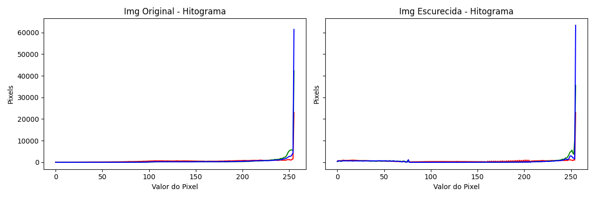
Histograma -“Escurecer _1.jpg”

Slide 8
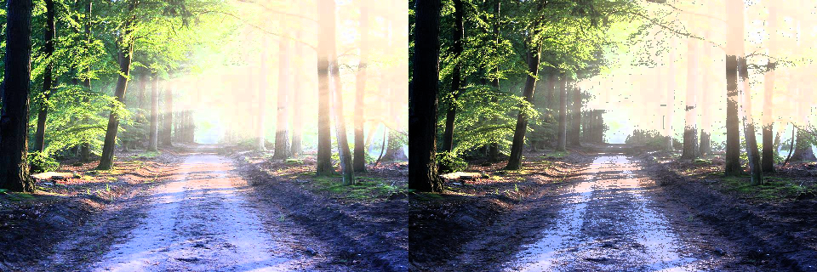
Escurecer a imagem “Escurecer_2.png”
Para isso foi implementado:
Conversão do espaço RGB para HSV;
Equalização do Histograma (usando o espaço de cores HSV -> canal V);
Conversão do espaço HSV para RGB.

Slide 9
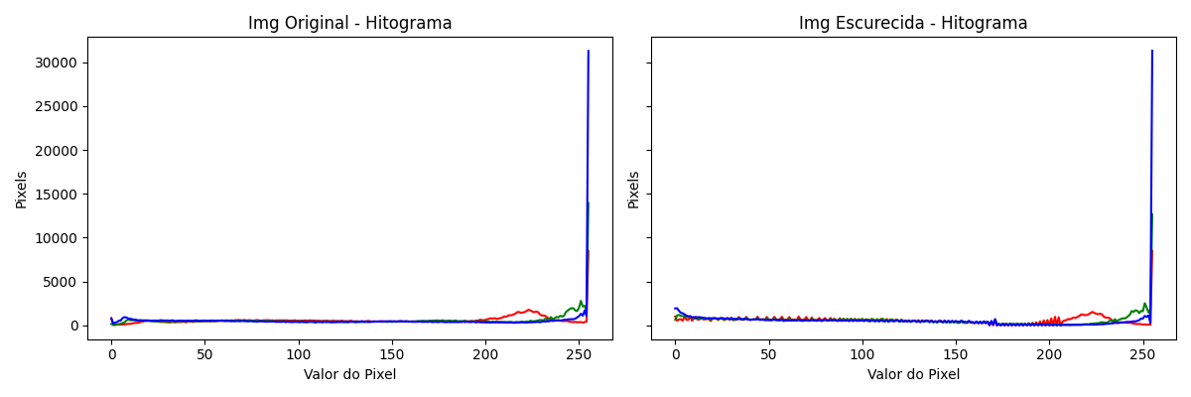
Histograma -“Escurecer _2.png”

Slide 10
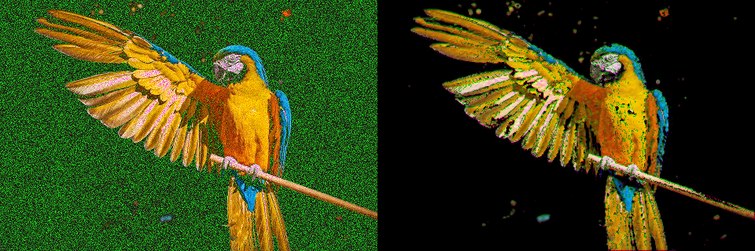
Remover ruido da imagem “Ruido_1.png”
Para isso foi implementado:
Filtro passa baixa para o canal G
2x Filtro mediana no canal G (kernel 3)

Slide 11
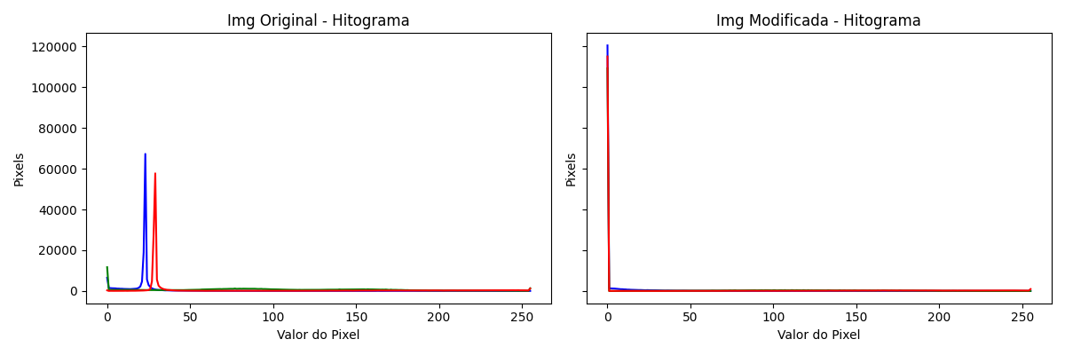
Histograma -“Ruido_1.png”

Slide 12
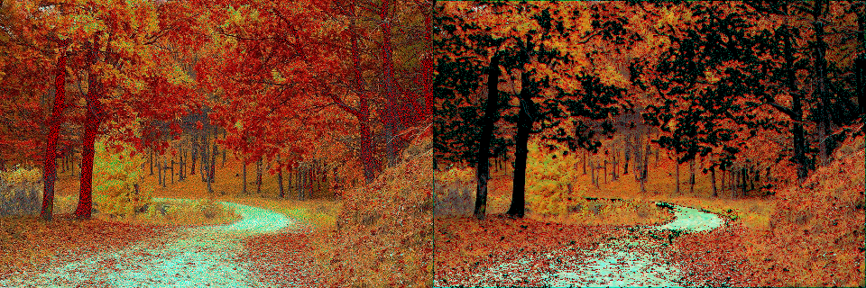
Remover ruido da imagem “Ruido_2.png”
Para isso foi implementado:
Filtro passa baixa para o canal R
2x Filtro mediana no canal R (kernel 3)

Slide 13
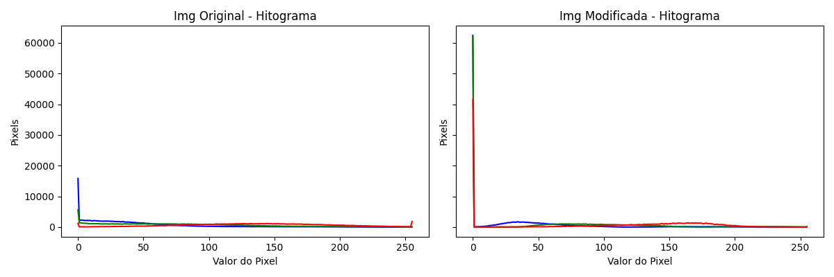
Histograma -“Ruido_2.png”

Slide 14
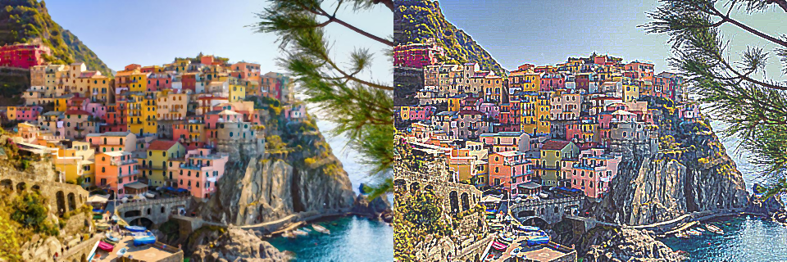
Aumentar os detalhes da imagem “Agucar_1.png”
Para isso foi implementado:
Filtro de nitidez nos 3 canais;
Equalização do histograma nos 3 canais.

Slide 15
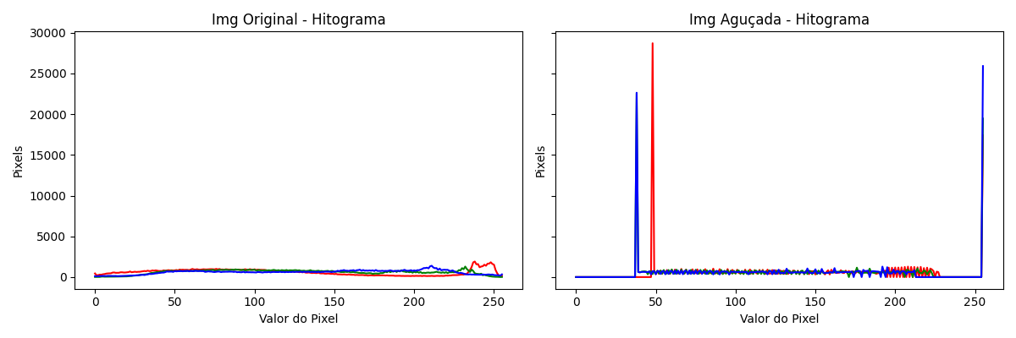
Histograma -“Aguca_1.png”

Slide 16
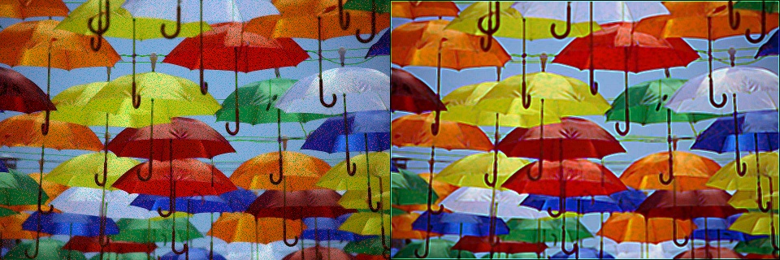
Melhorar a imagem “Guardachuvas.png”
Para isso foi implementado:
Filtro mediana no canal R (kernel 3)
Filtro de média nos 3 canais
Filtro de nitidez nos canais B e G

Slide 17
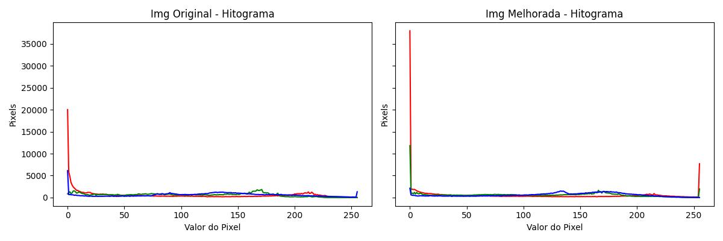
Histograma - “Guardachuvas.png”

Slide 18
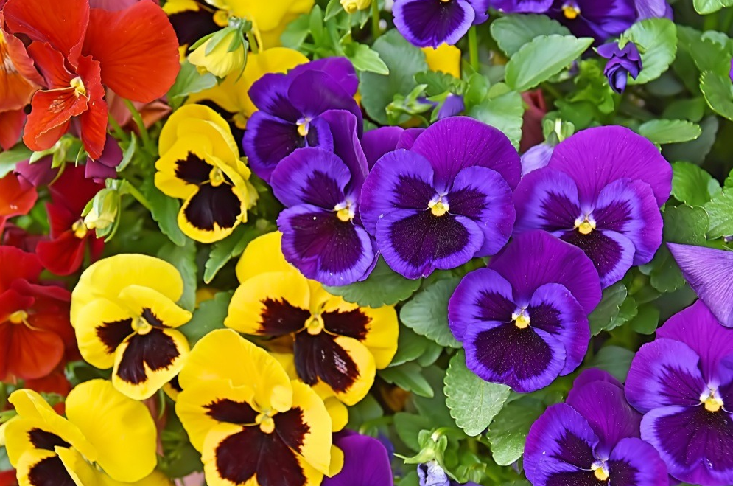
Comprimir a imagem “Compressao_1.png”
Para isso foi implementado:
Codificação de Huffman

Slide 19
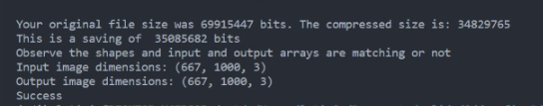
Comprimir a imagem “Compressao_1.png”
Para isso foi implementado:
Codificação de Huffman

Slide 20
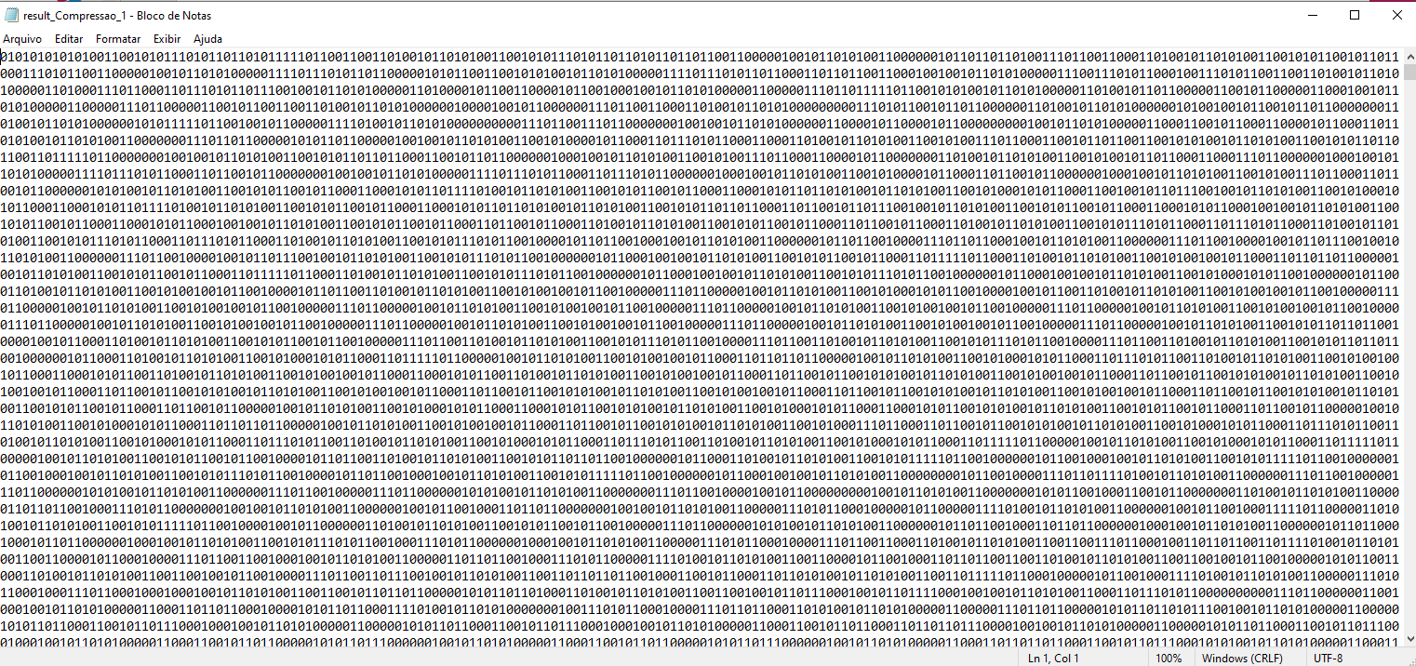
Comprimir a imagem “Compressao_1.png”
Para isso foi implementado:
Codificação de Huffman

Slide 21
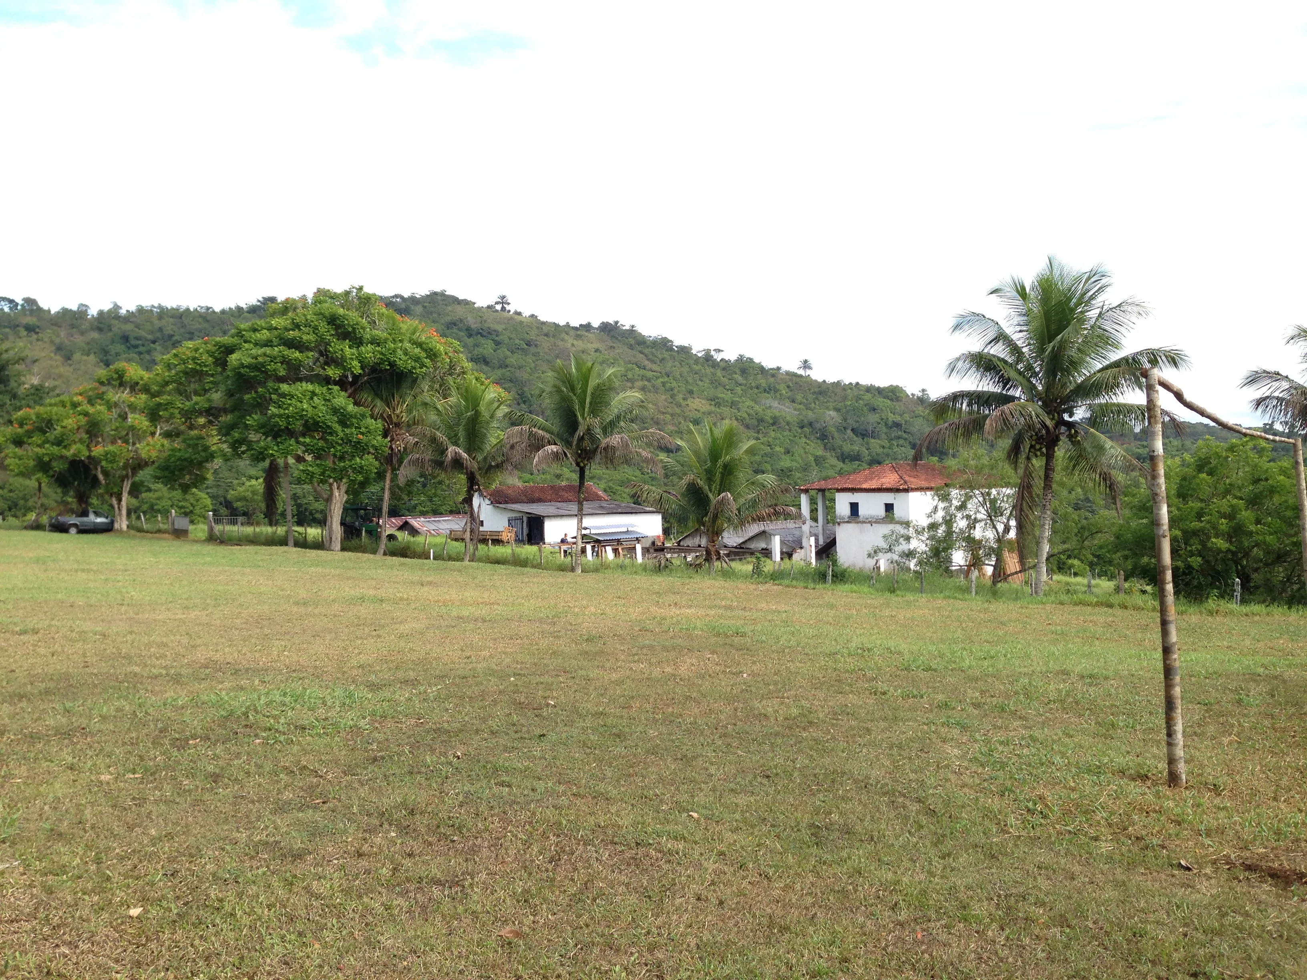
Comprimir a imagem “Compressao_2.png”
Para isso foi implementado:
Codificação de Huffman

Slide 22
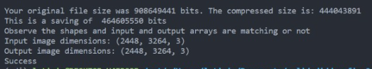
Comprimir a imagem “Compressao_2.png”
Para isso foi implementado:
Codificação de Huffman

Slide 23
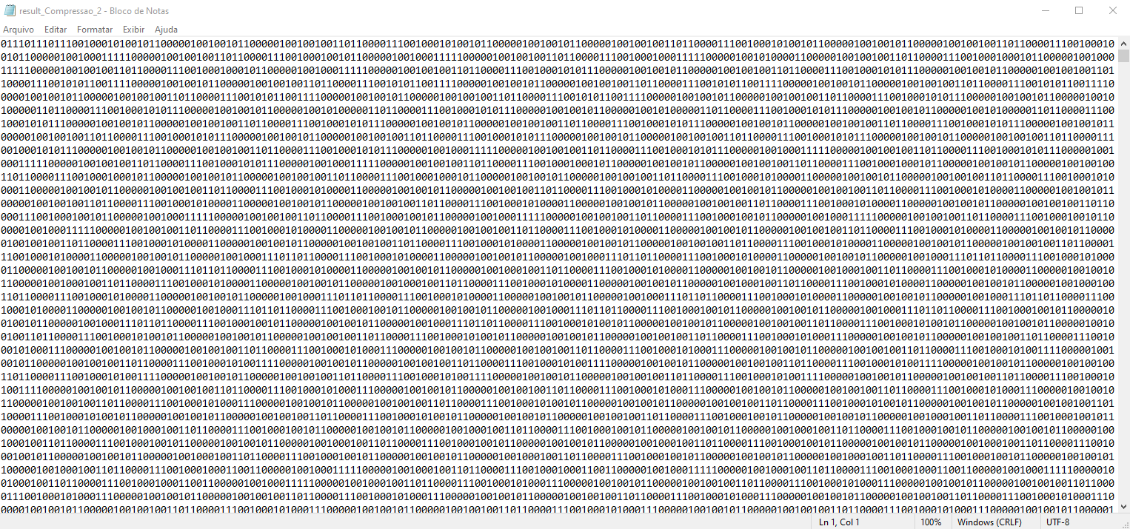
Comprimir a imagem “Compressao_2.png”
Para isso foi implementado:
Codificação de Huffman

Slide 24
OBRIGADO!
Allana L. dos S. Rocha
Letícia C. P. de Oliveira
Emails: {alsr, lcpo}@ecomp.poli.br

